Slide 1
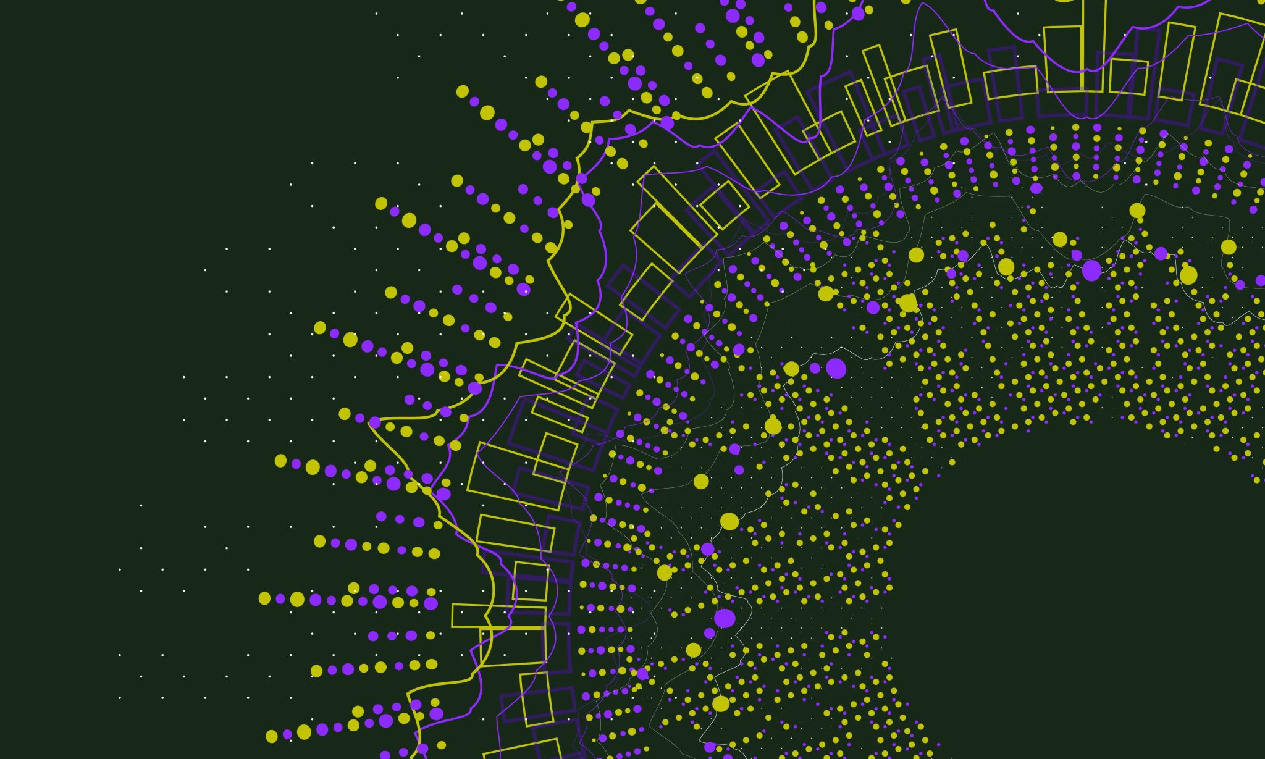
AWS Certified Solutions Architect Associate
Estudo orientado a serviços

Slide 2

Seção 1: Analytics

Slide 3

Consultas SQL em objetos no S3
Serviços comumente associados: S3
Amazon Athena

Slide 4

AWS Data Exchange

Slide 5

AWS Data Pipeline

Slide 6

Amazon EMR

Slide 7

AWS Glue

Slide 8

Amazon Kinesis

Slide 9

AWS Lake Formation

Slide 10

Integração da AWS com o Kafka
Amazon Managed Streaming
for Apache Kafka (Amazon MSK)

Slide 11

Associado a cenários de pesquisa de logs
Amazon OpenSearch Service

Slide 12

Construção de dashboards
Serviços usualmente correlacionados: Amazon Athena
Amazon QuickSight

Slide 13

Amazon Redshift

Slide 14

Seção 2: Application Integration

Slide 15

Amazon AppFlow

Slide 16

Amazon AppSync

Slide 17

Pode servir como scheduler de eventos
Recebe eventos e pode distribuir de acordo com o tipo de evento
Pode ser associado a diversos serviços
Amazon EventBridge
Bastante utilizado numa arquitetura orientada a eventos

Slide 18

Usar filas do tipo RabbitMQ
Amazon MQ

Slide 19

Pode receber eventos e subscrever outros serviços da AWS (como o SQS)
Pode ser usado tanto em comunicação b2b (backend -> backend) como b2e (backend -> end-user)
Amazon Simple Notification Service (Amazon SNS)
Palavras-chave: desacoplamento, notificação

Slide 20

Suporta a configuração de DLQ (Dead-Letter Queue)
Permite retentativas de entregar uma mensagem
Amazon Simple Queue Service (Amazon SQS)
Palavras-chave: desacoplamento (reduzir acoplamento), aumentar resiliência
Serviço de fila para integração de aplicações

Slide 21

AWS Step Functions
Palavras-chave: orquestração de fluxos

Slide 22

Seção 3: Cost Management

Slide 23

Uma das traduções possíveis para budget é orçamento. Nesse caso podemos entender como orçamento esperado.
Quero criar um alerta para meus gastos na AWS
AWS Budgets

Slide 24

Aqui é um serviço de fins mais exploratórios e para geração de relatórios de custos.
AWS Cost and Usage Report

Slide 25

AWS Cost Explorer

Slide 26
AWS Savings Plans

Slide 27

Seção 4: Compute

Slide 28

Literalmente quando precisamos executar uma ação em lote (batch)
Podemos escolher o ambiente computacional que utilizaremos (fargate, ec2, eks)
AWS Batch

Slide 29

Gosto de pensar na EC2 inicialmente como um computador em sua forma mais comum. Obviamente é muito mais que isso.
Possui diversos tipos de instâncias para diferentes demandas de uso e com precificações diversas.
Amazon EC2

Slide 30

Permite escalar serviços de acordo com algumas variáveis (uso de CPU por exemplo).
Amazon EC2 AutoScaling

Slide 31

Criação de ambiente computacional de forma simples e rápida.
Abstrai diversas etapas, facilitando todo o processo de deploy e configuração do ambiente da aplicação na nuvem.
AWS Elastic Beanstalk

Slide 32

Serviços nativos da AWS em ambiente on-premise.
AWS Outposts

Slide 33

Repositório de compartilhamento de templates de aplicações serverless
AWS Serverless Application Repository

Slide 34

VMware Cloud on AWS

Slide 35

AWS Wavelength

Slide 36
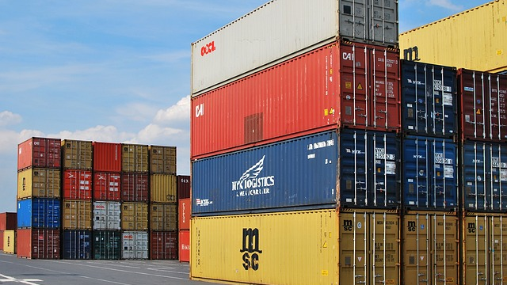
Seção 5: Containers

Slide 37
Amazon ECS Anywhere

Slide 38
Amazon EKS Anywhere

Slide 39

Amazon EKS Distro

Slide 40

Repositório de imagens docker de aplicações
Amazon Elastic Container Registry (Amazon ECR)

Slide 41

Ambiente de execução de containers (docker) de modo simples e confiável
Amazon Elastic Container Service (Amazon ECS)

Slide 42

Amazon Elastic Kubernetes Service (Amazon EKS)

Slide 43

Seção 6: Database

Slide 44

Banco de dados relacional
Amazon Aurora

Slide 45
Banco de dados relacional
Amazon Aurora Serverless

Slide 46

Banco de dados não relacional
Compatível com o MongoDB
Amazon DocumentDB (with MongoDB compatibility)

Slide 47

Banco de dados não relacional
Amazon DynamoDB

Slide 48

Cache utilizado com banco de dados relacionais
Redis ou Memcached
Amazon ElastiCache

Slide 49

Amazon Keyspaces (for Apache Cassandra)

Slide 50

Amazon Neptune

Slide 51

Amazon Quantum Ledger Database (Amazon QLDB)

Slide 52

Amazon RDS

Slide 53

Seção 7: Developer Tools

Slide 54

Permite troubleshooting e identificação de gargalos em aplicações
AWS X-Ray

Slide 55
Seção 8: Front-End Web Mobile

Slide 56

Construção de apps em nuvem de modo rápido e prático
AWS Amplify

Slide 57

Camada de segurança e melhor mantenibilidade para uma API
Amazon API Gateway

Slide 58

AWS Device Farm

Slide 59

Amazon Pinpoint

Slide 60

Seção 9: Machine Learning

Slide 61

Pode encontrar palavras-chave, entidades, lingua utilizada no texto, análise de sentimento
Amazon Comprehend

Slide 62
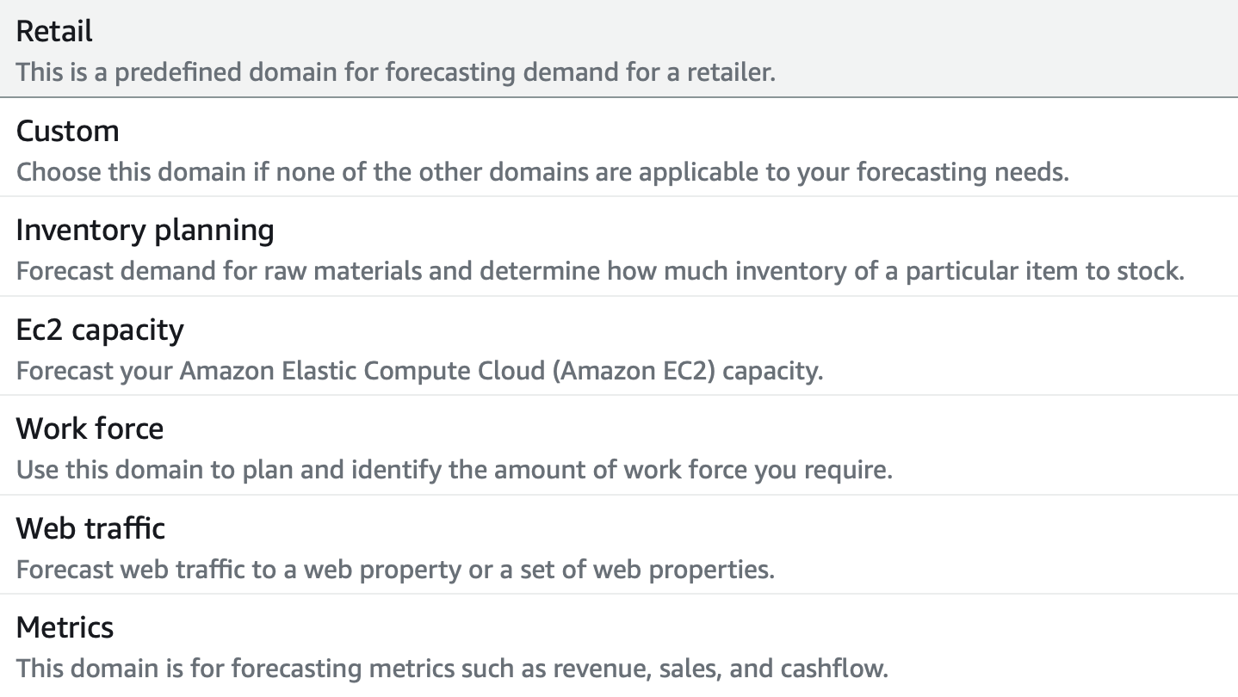

Pode criar previsões para diversos contextos utilizando modelos
Amazon Forecast

Slide 63

Pode detectar fraudes em pagamentos, atividades online e criação de contas falsas por exemplo
Amazon Fraud Detector

Slide 64

Melhorar pesquisas em fontes de dados
Amazon Kendra

Slide 65

Construção de chatbots
Amazon Lex

Slide 66

Colocamos um texto escrito e o serviço retorna o texto falado
Em resumo transforma algo escrito em algo falado (escrita -> som)
Amazon Polly

Slide 67

Pode funcionar como ferramenta de moderação de imagens
Amazon Rekognition

Slide 68

Amazon SageMaker

Slide 69
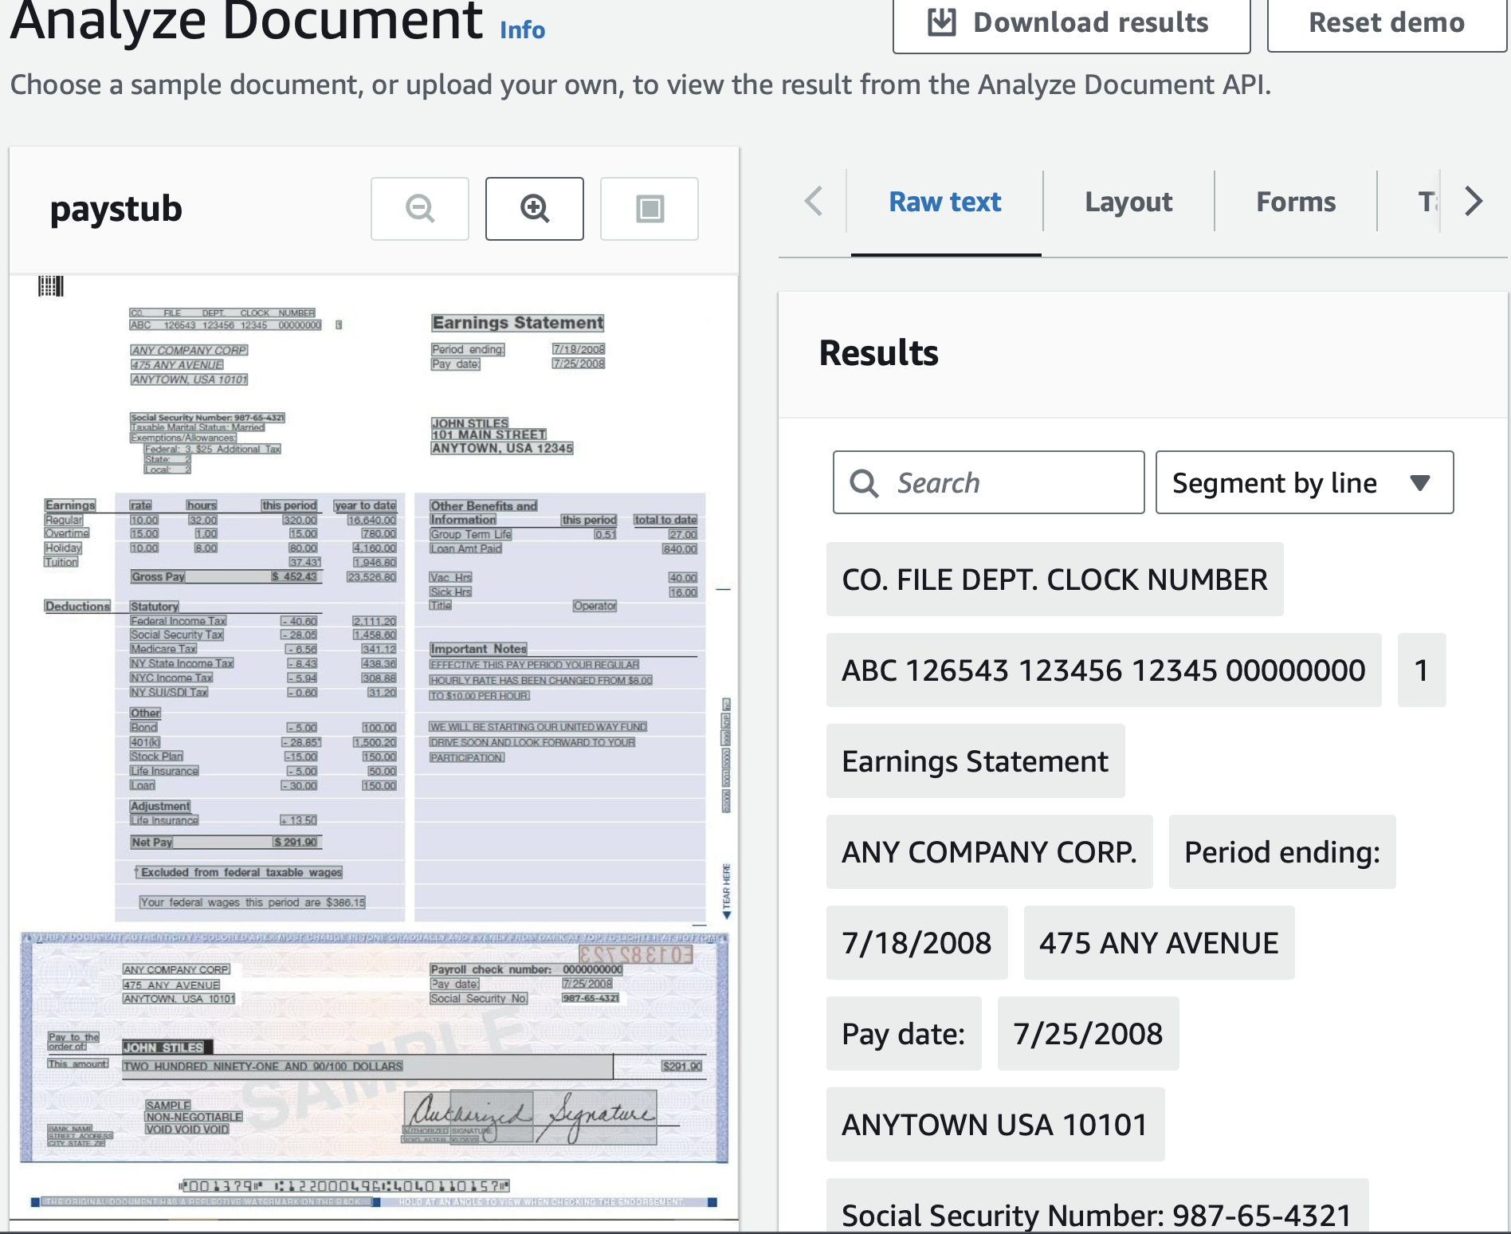

Amazon Textract

Slide 70

Faz o caminho inverso do Polly. Converte o texto falado para o texto escrito.
Amazon Transcribe

Slide 71

Serviço de tradução
Amazon Translate

Slide 72

Seção 10: Management and Governance

Slide 73

Criação de infraestrutura for meio de um arquivo
AWS CloudFormation

Slide 74

Identificação de atividade/qualquer ação (trilha, rastro).
AWS CloudTrail

Slide 75

Ferramenta extremamente poderosa. Podemos visualizar logs, criar alertas, métricas, integrar com diversos serviços da AWS.
AWS CloudWatch

Slide 76

Permite interação com AWS por linha de comando
AWS CLI

Slide 77

AWS Compute Optimizer

Slide 78

Permite uma visualização detalhada dos recursos da sua conta na AWS (mudanças, aderência a políticas de configuração etc).
AWS Config

Slide 79

Ambiente com muitas contas
AWS Control Tower

Slide 80

Permite ver incidentes em serviços da AWS, atualizações programadas etc
AWS Health Dashboard

Slide 81

Possibilita o gerenciamento de licenças de softwares utilizados em seus recursos AWS. Exemplo: você possui uma EC2 que utiliza um software pago e precisa monitorar a situação da licensa.
AWS License Manager

Slide 82

AWS Managed Grafana

Slide 83

AWS Managed Service for Prometheus

Slide 84

AWS Management Console

Slide 85

Gerenciamento de múltiplas contas no ambiente da AWS
AWS Organizations

Slide 86

Criar templates de infraestrutura
AWS Proton

Slide 87

Catálogo de serviços que pode ser utilizado para padronizar a distribuição de templates e modo de iniciar/manter um serviço
AWS Service Catalog

Slide 88

AWS Systems Manager

Slide 89
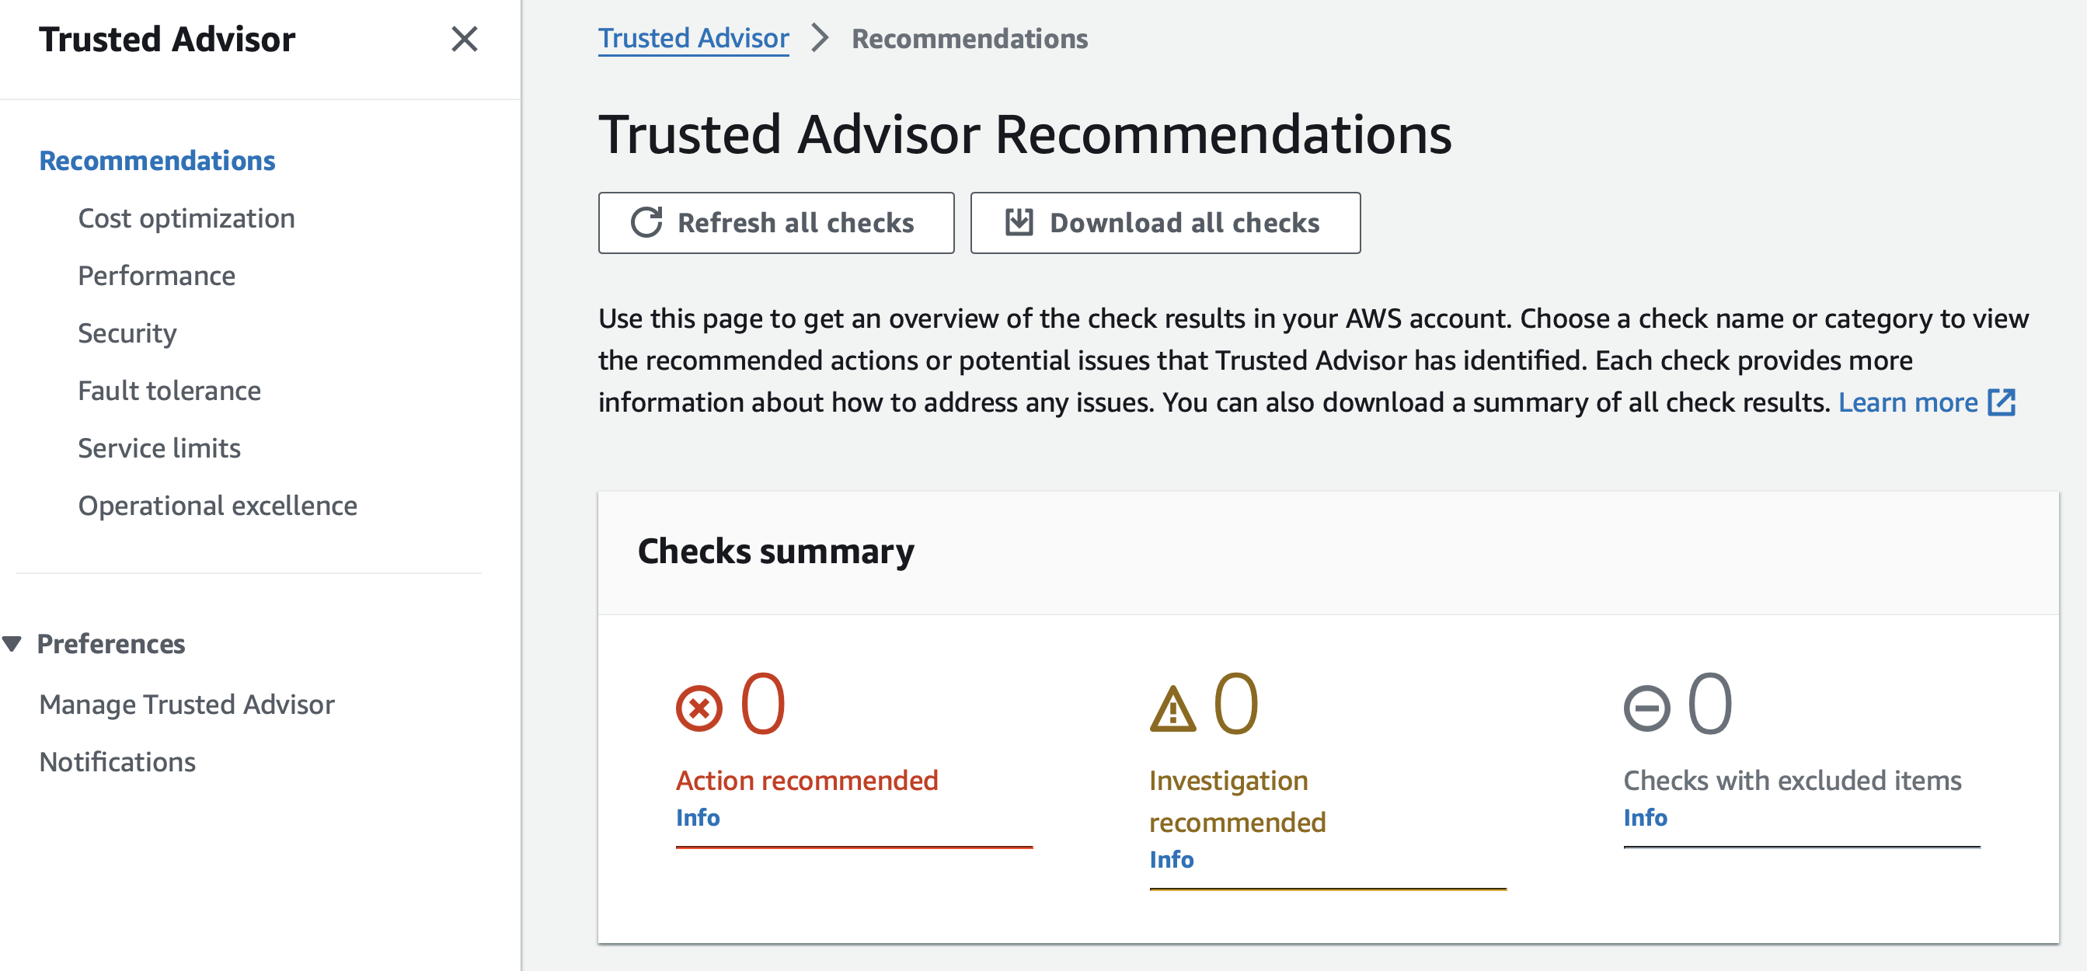

AWS Trusted Advisor

Slide 90

Ferramenta do AWS Well-Architected

Slide 91

Seção 11: Media Services

Slide 92

(Texto retirado do console da AWS) O Amazon Elastic Transcoder permite converter a mídia digital armazenada no Amazon S3 em codecs de áudio e vídeo e nos contêineres exigidos pelos dispositivos de reprodução do consumidor. Por exemplo, você pode converter arquivos de mídia digital grandes e de alta qualidade em formatos que os usuários possam reproduzir em dispositivos móveis, tablets, navegadores da Web e televisores conectados.
Amazon Elastic Transcoder

Slide 93

Infraestrutura para ingestão de vídeos (streaming media - transmissão)
A palavra Kinesis remete-se a noção de movimento (então os serviços do tipo Kinesis indicam geralmente grande fluxo de dados, referenciando essa característica dinâmica mesmo)
Amazon Kinesis Video Streams

Slide 94
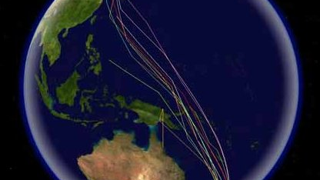
Seção 12: Migration Services

Slide 95

AWS Application Discovery Service

Slide 96

AWS Application Migration Service

Slide 97

AWS Database Migration Service

Slide 98

AWS Datasync

Slide 99

AWS Migration Hub

Slide 100

Família AWS Snow

Slide 101

AWS Transfer Family

Slide 102

Seção 13: Networking and Content Delivery
This Photo by Unknown Author is licensed under CC BY-NC

Slide 103

AWS Client VPN

Slide 104

Amazon CloudFront

Slide 105

AWS Direct Connect

Slide 106

Elastic Load Balancing

Slide 107

AWS Global Accelerator

Slide 108

AWS PrivateLink

Slide 109

Amazon Route 53

Slide 110

AWS Site-to-Site VPN

Slide 111

AWS Transit Gateway

Slide 112

Amazon VPC

Slide 113

Seção 14: Security, Identity and Compliance

Slide 114

AWS Artifact

Slide 115
AWS Audit Manager

Slide 116

AWS Certificate Manager

Slide 117

AWS CloudHSM

Slide 118

Amazon Cognito

Slide 119
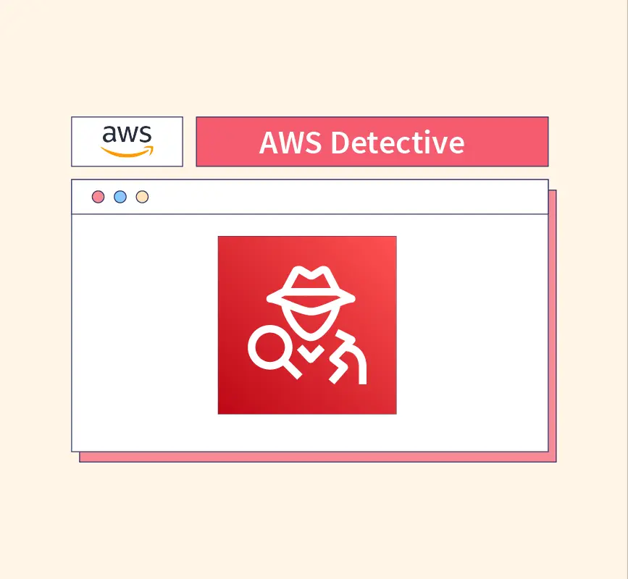
Amazon Detective

Slide 120

AWS Directory Service

Slide 121

AWS Firewall Manager

Slide 122

Amazon GuardDuty

Slide 123

AWS IAM Identity Center
(AWS Single Sign-On)

Slide 124

AWS Identity and Access Management (IAM)

Slide 125

Amazon Inspector

Slide 126

AWS Key Management Service (AWS KMS)

Slide 127

Amazon Macie

Slide 128

AWS Network Firewall

Slide 129

AWS Resource Access Manager (AWS RAM)

Slide 130

AWS Secrets Manager

Slide 131

AWS Security Hub

Slide 132

AWS Shield

Slide 133

AWS WAF

Slide 134

Seção 15: Serverless

Slide 135
AWS AppSync

Slide 136

AWS Fargate

Slide 137

AWS Lambda

Slide 138
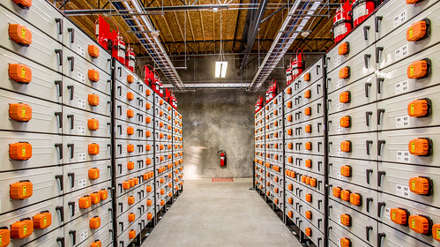
Seção 16: Storage

Slide 139

AWS Backup

Slide 140

Amazon Elastic Block Store (Amazon EBS)

Slide 141

Amazon Elastic File System (Amazon EFS)

Slide 142

Amazon FSx

Slide 143

Amazon S3

Slide 144

Amazon S3 Glacier

Slide 145

AWS Storage Gateway

